Slide 1
第12章 结构体和共用体
哈尔滨工业大学（深圳）
计算机科学与技术学院
杨旭东
课件.版权：哈尔滨工业大学，苏小红， sxh@hit.edu.cn

Slide 2

简单的数据结构
复杂的数据结构
<number>/65

Slide 3

第12章 学习内容
结构体，共用体，枚举类型
结构体变量、数组、指针的定义
结构体成员的引用
向函数传递结构体
动态数据结构、动态链表
<number>/65

Slide 4

12.1从基本数据类型到抽象数据类型
对计算机系统和硬件，类型的概念不存在
  因为在冯.诺依曼体系结构中，程序中的数据和代码都是以二进制存储的
  机器指令及汇编语言中，数据对象均用二进制数表示
  内存里存的内容都是二进制数，你将它解释成什么，它就是什么
<number>/65

Slide 5
12.1从基本数据类型到抽象数据类型
在高级语言引入基本数据类型的目的
  有效地组织数据，规范数据的使用，提高程序的可读性
  不同语言会定义不同的基本类型
  高级语言中预先定义的类型是远远不够的
    有些语言（如PL/1）中试图规定较多的类型，如数组、树、栈等，但实践证明不是个好办法
<number>/65
Notes:
因此任何一种程序设计语言都无法将实际应用中涉及的所有复杂数据对象都作为其基本数据类型。所以，根本的解决方法就是允许用户自定义数据类型(User-Defined Data Type)。于是在后来发展的语言(如C语言)中，出现了构造数据类型(也称为复合数据类型)。它允许用户根据实际需要利用已有的基本数据类型来构造自己所需的数据类型，它们是由基本数据类型派生而来的，用于表示链表，树，堆栈等复杂的数据对象。例如C语言中构造数据类型的典型代表就是结构体。C语言通过指针和类型强转，使我们可以对一块内存进行“你希望它代表什么，它就代表什么”的操作，从而实现在更深的层次上控制计算机。

Slide 6
12.1从基本数据类型到抽象数据类型
有没有一种类型能很好地定义学生（包括姓名、学号、性别、年龄等信息）呢？
有没有一种类型能很好地定义纸牌（包括花色和牌面）呢？
C语言允许用户自定义数据类型
  典型的代表就是“结构体”
  一种构造数据类型
<number>/65

Slide 7
12.1从基本数据类型到抽象数据类型
有没有一种类型能定义车呢？
  除车的属性，还包括对车的操作（启动、加速、减速、刹车等）
抽象数据类型（Abstract Data Type, ADT）
  不单纯是数据的集合，增加了对数据的操作
  类型的表示和操作的实现细节对外是不可见的
  能达到更好的信息隐藏效果
<number>/65

Slide 8
12.1从基本数据类型到抽象数据类型
C++中的类(Class)
  结构体可看成是所有成员都是public的类
  但不能将C++看成是带类的C，是思考问题角度的转变
    面向过程(Process Oriented)
      分析问题的处理步骤，通过函数（过程）调用处理问题
      以功能为中心来设计功能模块
    面向对象(Object Oriented)
      将问题分解为对象，而不是步骤
      建立对象的目的不是为了完成一个步骤，数据为中心
      以对象为基础，以事件或消息来驱动对象执行操作
<number>/65
Notes:
所谓抽象数据类型(Abstract Data Type，ADT)是指这样一种数据类型，它不再单纯是一组值的集合，还包括作用在值集上的操作的集合，即在构造数据类型的基础上增加了对数据的操作，且类型的表示细节及操作的实现细节对外是不可见得。之所以说它是抽象的，是因为外部只知道它做什么，而不知道它如何做，更不知道数据的内部表示细节。这样，即使改变数据的表示和操作的实现，也不会影响程序的其他部分。抽象数据类型可达到更好的信息隐藏效果，因为它使程序不依赖于数据结构的具体实现方法，只要提供相同的操作，换用其他方法实现时，程序无需修改，这个特征对于系统的维护很有利。C++中的类(Class)是抽象数据类型的一种具体实现，也是面向对象(Object-Oriented)程序设计语言中的一个重要概念。从结构体过渡到类是顺其自然的事情，但是不能将C++看成是带类的C，因为它带来的是思考和解决问题角度的转变。不同于面向过程的程序设计，在面向对象程序设计中，程序员面对的不再是一个个函数和变量，而是一个个对象。每个对象包含两个部分：数据和方法，数据用来保存对象的属性，而方法用来完成对数据的操作。对象与对象之间是通过消息进行通信的。

Slide 9

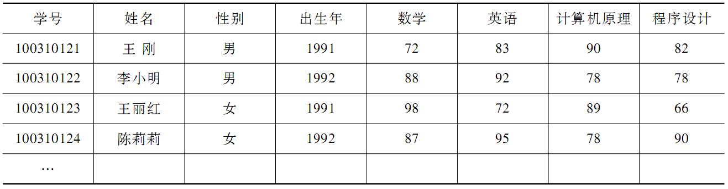
12.2.1为什么要定义结构体类型
在程序里表示一个人（姓名、性别、年龄…），怎么表示？
想表示多个人呢？
如何用计算机程序实现下述表格的管理？
<number>/65

Slide 10
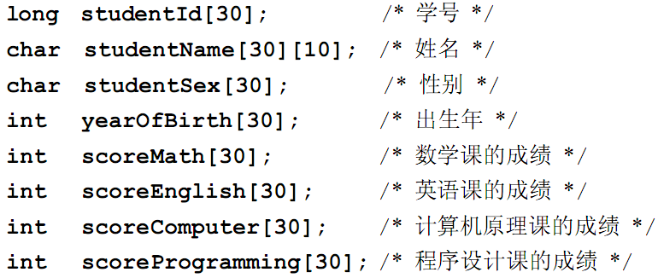
数组的解决方法
12.2.1为什么要定义结构体类型
<number>/65

Slide 11
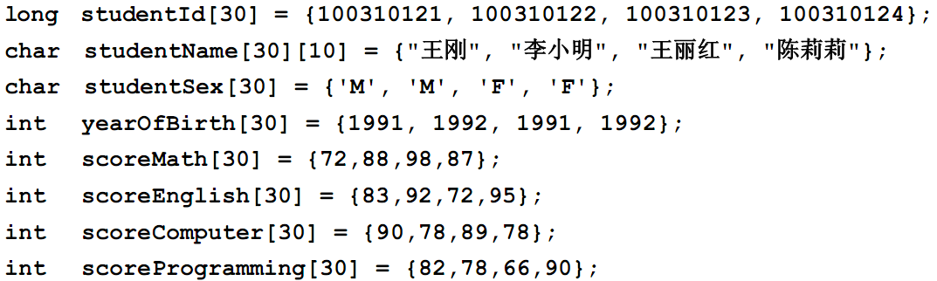
12.2.1为什么要定义结构体类型
<number>/65
Notes:
编程时可以初始化数组，跳过键盘录入的部分

Slide 12
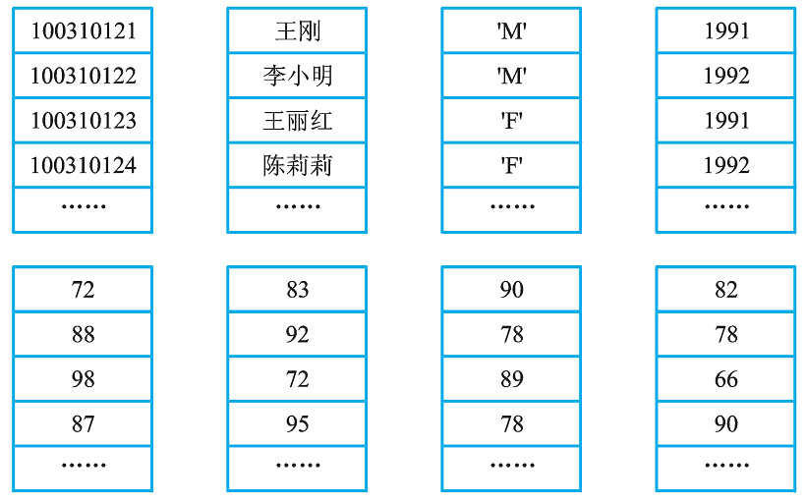
数组的解决方法
12.2.1为什么要定义结构体类型
分配内存不集中，寻址效率不高
对数组赋初值时，易发生错位
结构零散，内存管理困难
<number>/65
Notes:
可以保持原来的输入顺序，定义序号数组，用来存按不同规则排好序的序号

Slide 13
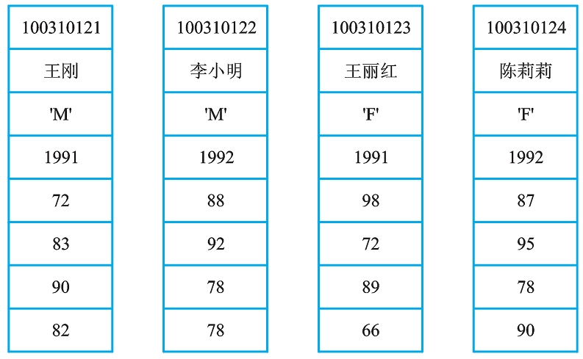

希望的内存分配图
12.2.1为什么要定义结构体类型
<number>/65

Slide 14
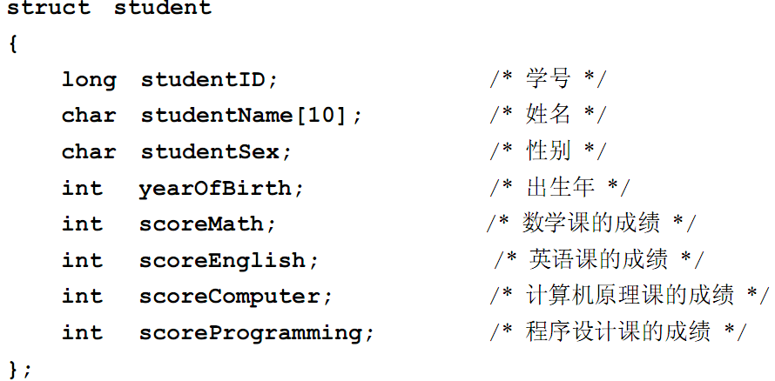
结构体类型的声明
声明了一个结构体类型
结构体的名字称为结构体标签(Structure Tag)
构成结构体的变量称为结构体的成员(Structure Member)
<number>/65
Notes:
性别用char,那就应该是’F’和‘M’，不能用男女

Slide 15
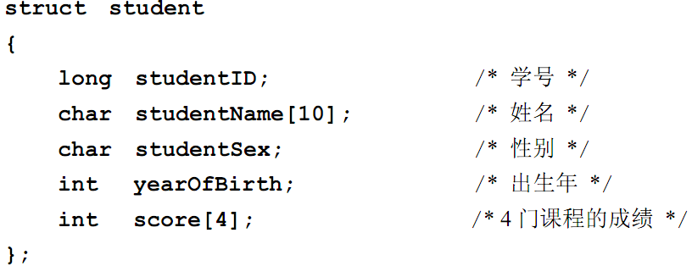
结构体类型的声明
结构体模板(Structure Template)
形成一个类型声明的样板
用于生成结构体变量
但并未定义任何结构体变量
因而编译器不为其分配内存
<number>/65

Slide 16
结构体类型的声明
定义为何种类型更好？
<number>/65

Slide 17
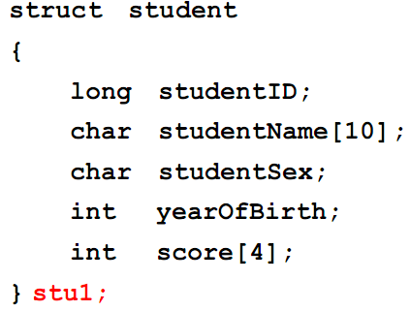
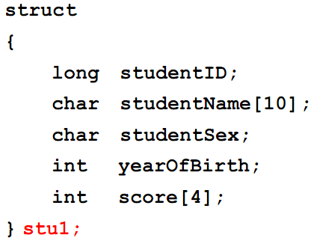
12.2.2 结构体变量的定义
（1）先定义结构体类型再定义变量名
（2）在定义结构体类型的同时定义变量
（3）直接定义结构体变量（不指定结构体标签）
<number>/65
Notes:
第三种，该定义方法由于无法记录该结构体类型，所以除直接定义外，不能再定义该结构体类型变量。
第二种，这样直接定义变量，后期无法直接对变量初始化，另外这样定义的变量是全局变量。

Slide 18
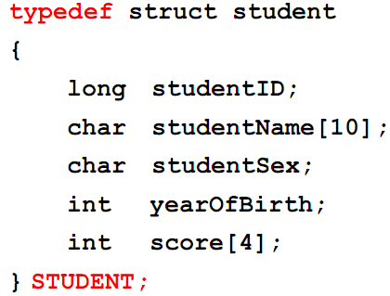
12.2.3 用typedef定义数据类型名
关键字typedef为一种已存在的类型定义一个别名，并未定义新类型
struct student与STUDENT类型是同义词
struct student stu1, stu2;/*It works*/
STUDENT stu1, stu2; /*It works!*/
student stu1, stu2; /*Can this work?*/
struct stu1, stu2; /*Can this work?*/
<number>/65
Notes:
typedef unsigned int * uint32_p;
uint32_p，是一种新的数据类型，完全可以用它去声明uint32_p p1,p2;
#define uint32_p unsigned int *
uint32_p p1,p2; 相当于unsigned int *p1,p2;

Slide 19
12.2.4 结构体变量的初始化
等价于
<number>/65
Notes:
只有在定义时可以这样初始化。
数据类型，顺序必须一致

Slide 20
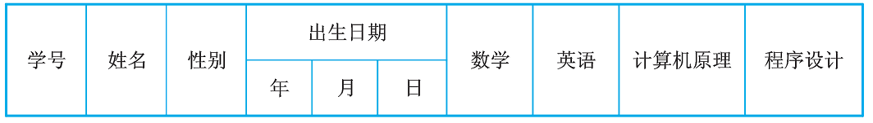
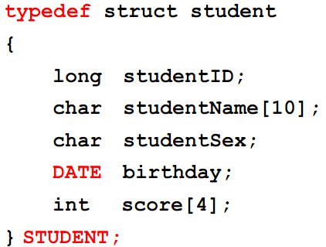
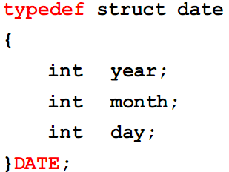
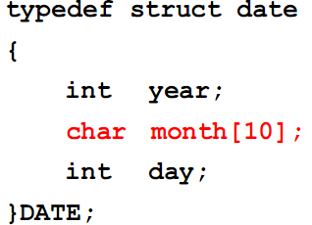
12.2.5 嵌套的结构体
结构体定义可嵌套——嵌套的结构体（Nested Structure）
  在一个结构体内包含了另一个结构体作为其成员
<number>/65
Notes:
用英语表示月的话，月应该是字符串变量

Slide 21

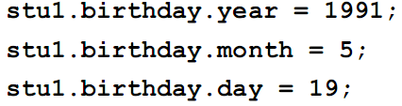
12.2.6 结构体变量的引用
访问结构体变量的成员
  成员选择运算符（也称圆点运算符）
STUDENT stu1;
对嵌套的结构体成员，必须以级联方式访问
<number>/65

Slide 22
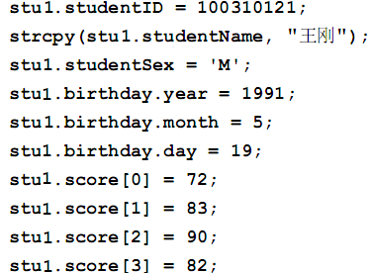

12.2.6 结构体变量的引用
等价于
注意！
<number>/65
Notes:
数组不可以用= 赋值，除非初始化时赋初值。在变量声明之后再赋值应使用strcpy或memcpy等函数。

Slide 23
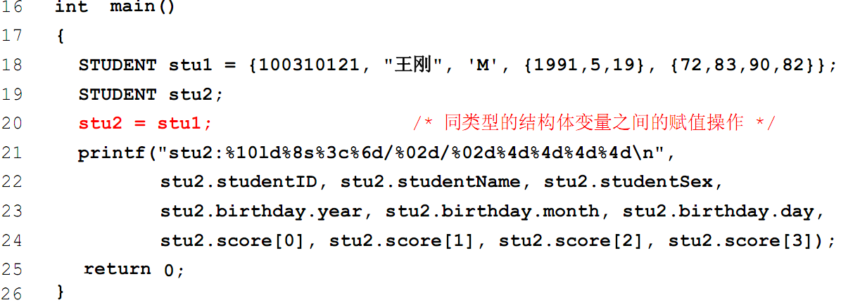
12.2.6 结构体变量的引用
【例12.1】演示结构体变量的赋值和引用方法
按结构体的成员顺序逐一对相应成员进行赋值
格式符%02d中2d前面的前导符0表示
输出数据时，若左边有多余位，则补0
<number>/65
Notes:
m 输出数据的最小位宽
数据位宽大于m，按实际位宽输出
数据位宽小于m时，右对齐，左补空格
-m 左对齐
%d 按十进制整型数据的实际长度输出。
%ld 输出长整型数据。
%md m为指定的输出字段的宽度。如果数据的位数小于 m，则左端补以空格，若大于 m，则按实际位数输出。
%u 输出无符号整型（unsigned）。输出无符号整型时也可以用 %d，这时是将无符号转换成有符号数，然后输出。但编程的时候最好不要这么写，因为这样要进行一次转换，使 CPU 多做一次无用功。
%c 用来输出一个字符。
%f 用来输出实数，包括单精度和双精度，以小数形式输出。不指定字段宽度，由系统自动指定，整数部分全部输出，小数部分输出 6 位，超过 6 位的四舍五入。
%.mf 输出实数时小数点后保留 m 位，注意 m 前面有个点。
%o 以八进制整数形式输出，这个就用得很少了，了解一下就行了。
%s 用来输出字符串。用 %s 输出字符串同前面直接输出字符串是一样的。但是此时要先定义字符数组或字符指针存储或指向字符串，这个稍后再讲。
%x（或 %X 或 %#x 或 %#X）以十六进制形式输出整数，这个很重要。

Slide 24
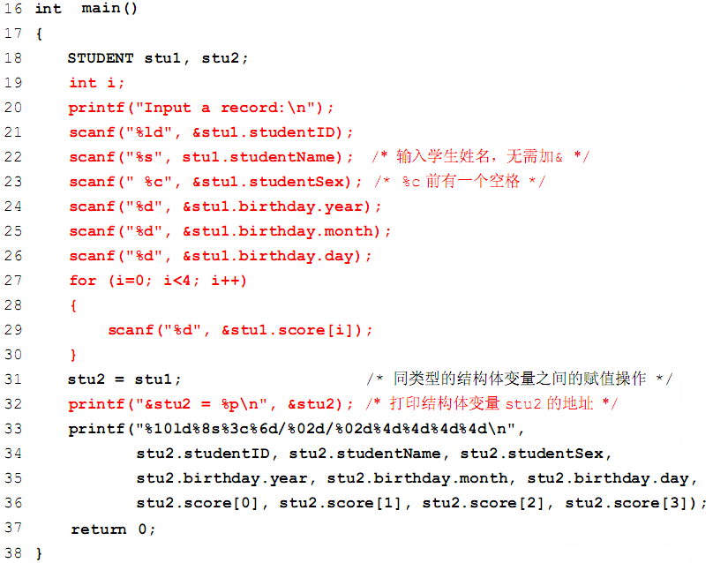
若不用初始化的方法，而用从键盘输入的方法输入结构体变量stu1的内容，那么程序如何修改？
两个地址有何不同？
<number>/65
Notes:
同类型结构体可以直接用=赋值
不要迷信书、考题、老师、回帖；要迷信CPU、编译器、调试器、运行结果。
原则上说，赋值表达式的操作数应该是标量类型，而结构属于聚集，不是标量，因此在C89标准刚开始制定的时候，并不允许结构体的赋值，后来由于其他专家的强烈要求，最终C89标准委员会同意了这个要求，作为一个特例把结构体的赋值写进了C89标准中，自此以后的所有c和c++标准都遵循这一条款了。

Slide 25
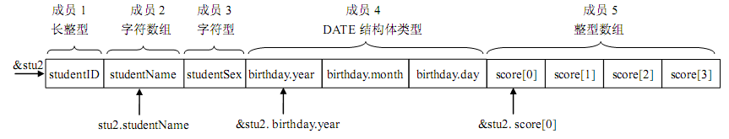

结构体成员的地址与该成员在结构体中所处的位置及其所占内存的字节数相关
结构体变量的地址&stu2是该变量所占内存空间的首地址
<number>/65

Slide 26

12.2.7 结构体所占内存的字节数
struct 类型用内存字节数 = ?
是所有成员占内存的总和吗？
【例12.2】
typedef struct sample
{
char m1;
int m2;
char m3;
}SAMPLE;
用sizeof获得结构体大小
  sizeof(变量或表达式)
  sizeof(类型)
printf("%d\n", sizeof(struct sample));
printf("%d\n", sizeof(SAMPLE));
Why?
12
<number>/65

Slide 27
12.2.7 结构体所占内存的字节数
m1
m2
m3
非所有成员变量的内存总和
m1
m2
m3
结构体实际所占的内存空间一般是按照机器字长对齐的
不同的系统和编译器，内存对齐(Memory-alignment)方式不同
为了满足处理器的对齐要求，可能会在较小的成员后加入补位
结构体变量的成员的内存对齐方式是与机器相关的
所以结构体在内存中所占的字节数也是与机器相关的
<number>/65

Slide 28
12.2.7 结构体所占内存的字节数
为什么要满足内存对齐的要求呢 ?
m1
m2
m3
32位体系结构中，int值被对齐在4字节地址边界，
保证了一个int型数总能通过一次内存操作被访问到，
每次内存访问是在4字节对齐的地址处读取或存入32位整数
读取存储在没有对齐的地址处的32位整数，需两次内存访问，且从取到的64位中提取相关的32位需额外的操作，性能下降
m1
m2
m3
<number>/65
Notes:
读2次4字节，所以共读到64位。

Slide 29

12.2.7 结构体所占内存的字节数
typedef struct sample
{
char m1;
int m2;
char m3;
}SAMPLE;
typedef struct sample
{
char m1;
char m3;
int m2;
}SAMPLE;
m1
m2
m3
？
m1
m3
m2
printf("%d\n", sizeof(SAMPLE));
<number>/65
Notes:
按成员定义的顺序分配内存

Slide 30
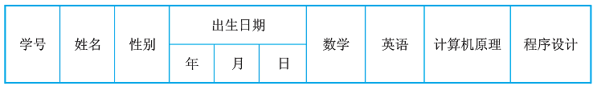
12.3 结构体数组的定义和初始化
<number>/65

Slide 31
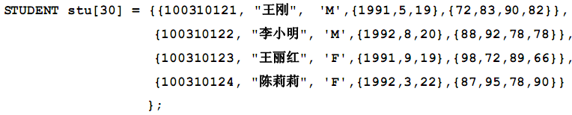
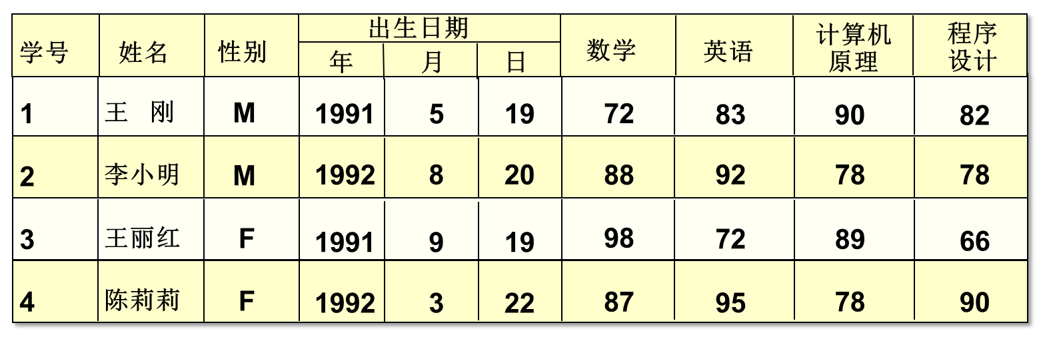
12.3 结构体数组的定义和初始化
建立了数据库中的多条记录，每条对应一个学生信息
<number>/65

Slide 32
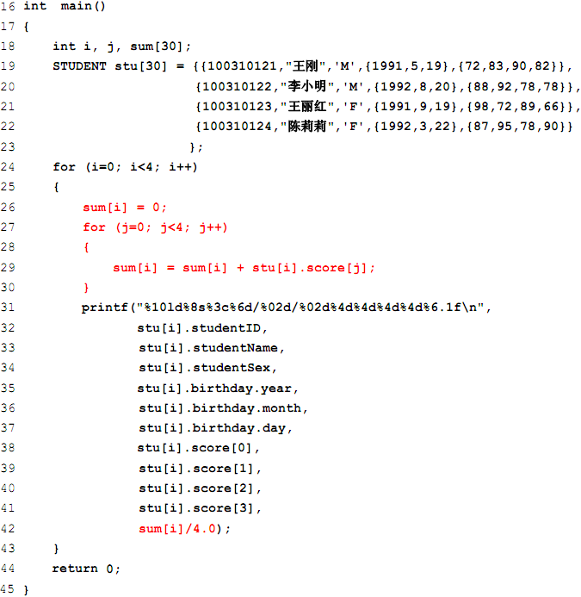
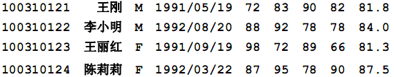
【例12.3】利用结构体数组，计算每个学生的平均分
<number>/65
Notes:
Printf时，个人更习惯用\t来分割各个部分，而不是用限定长度，限定的长度很可能不恰当适应性不好易出错，只是\t可能会占用屏幕中一行的更多字符。年月日输出适合用限定长度方法
学生的Sum和平均分都可以定义到结构体里

Slide 33

12.4结构体指针的定义和初始化
如何定义指向结构体变量的指针？
stu1
pt
成员1
STUDENT stu1;
STUDENT *pt;
pt = &stu1;
成员2
成员3
成员4
等价于
成
员
5
STUDENT *pt = &stu1;
<number>/65
Notes:
注意，结构体变量和数组之间的差别体现在很多方面，比如赋值、函数参数，指针初始化等等。

Slide 34

12.4结构体指针的定义和初始化
如何访问结构体指针变量指向的结构体成员呢？
stu1
pt
成员1
成员2
通过成员选择运算符访问
  (*pt). studentID = 1;
  stu1. studentID = 1;
通过指向运算符访问
  pt -> studentID = 1;
成员3
成员4
成
员
5
<number>/65

Slide 35
12.4结构体指针的定义和初始化
当结构体嵌套时，如何访问结构体指针变量所指向的结构体成员？
stu1
pt
成员1
成员2
成员3
  stu1. birthday. year = 1999;
  (*pt). birthday. year = 1999;
  pt -> birthday. year = 1999;
成员4
成
员
5
<number>/65

Slide 36

12.4结构体指针的定义和初始化
如何定义指向结构体数组的指针？
stu[30]
pt
stu[0]
STUDENT stu[30];
STUDENT *pt;
pt = stu;
stu[1]
stu[2]
stu[3]
等价于
stu[4]
STUDENT *pt = stu;
stu[5]
等价于
......
STUDENT *pt = &stu[0];
stu[29]
<number>/65

Slide 37
12.4结构体指针的定义和初始化
如何访问结构体指针指向的结构体数组成员？
stu[30]
pt
stu[0]
  使用pt++，使pt指向stu[1]
  pt -> studentID
  等价于
  stu[1]. studentID
  Pt[1].studentID
  (*(pt+1)).studentID
  (Pt+1)->studendID
stu[1]
stu[2]
stu[3]
stu[4]
stu[5]
......
stu[29]
<number>/65

Slide 38
12.5 向函数传递结构体
向函数传递结构体的单个成员
  复制单个成员的内容
向函数传递结构体的完整结构
  复制结构体的所有成员
向函数传递结构体的首地址
  仅复制一个地址值
<number>/65

Slide 39
int main()
{
struct date d;
d.year = 1999;
d.month = 4;
d.day = 23;
printf("Before function call:%d/%02d/%02d\n",
d.year, d.month, d.day);
Func(d); /*结构体变量作函数实参，传值调用*/
printf("After function call:%d/%02d/%02d\n",
d.year, d.month, d.day);
return 0;
}
【例12.4】
结构体变量作函数参数
struct date
{
int year;
int month;
int day;
};
void Func(struct date p)
{
p.year = 2000;
p.month = 5;
p.day = 22;
}
Before function call:1999/04/23
After function call:1999/04/23
函数对结构体内容的修改不影响原结构体
<number>/65

Slide 40
int main()
{
struct date d;
d.year = 1999;
d.month = 4;
d.day = 23;
printf("Before function call:%d/%02d/%02d\n",
d.year, d.month, d.day);
Func( &d ); /*结构体变量的地址作函数实参，传地址调用 */
printf("After function call:%d/%02d/%02d\n",
d.year, d.month, d.day);
return 0;
}
【例12.5】
结构体指针
作函数参数
struct date
{
int year;
int month;
int day;
};
void Func(struct date *p)
{
p->year = 2000;
p->month = 5;
p->day = 22;
}
结构体指针作函数形参
实参必须为地址值
Before function call:1999/04/23
After function call:2000/05/22
<number>/65

Slide 41
int main()
{
struct date d;
d.year = 1999;
d.month = 4;
d.day = 23;
printf("Before function call:%d/%02d/%02d\n",
d.year, d.month, d.day);
d = Func(d); /* 结构体变量作函数实参，传值调用 */
printf("After function call:%d/%02d/%02d\n",
d.year, d.month, d.day);
return 0;
}
【例12.6】
结构体变量
做函数返回值
struct date
{
int year;
int month;
int day;
};
struct date Func(struct date p)
{
p.year = 2000;
p.month = 5;
p.day = 22;
return p;
}
返回结构体变量的值
也可以得到修改的结构体内容，但效率低
<number>/65
Notes:
调用函数时要传递一次副本，赋值时也要传递一次副本

Slide 42

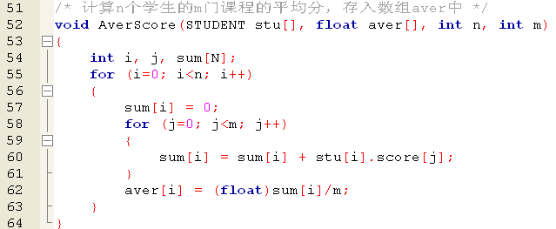
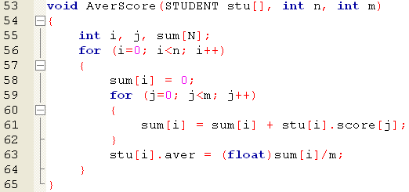
【例12.7】修改例12.3程序，用结构体数组作函数参数编程计算并输出学生的平均分
结构体作函数参数的好处？
精简参数传递个数
使函数接口更简洁
aver放到结构体成员中
typedef struct student
{
long studentID;
char studentName[10];
char studentSex;
DATE birthday;
int score[4];
float aver;
}STUDENT;
<number>/65

Slide 43
用户自定义的数据类型
结构体（struct）
  把关系紧密且逻辑相关的多种不同类型的变量，组织到统一的名字之下
共用体，也称联合（union）
  把情形互斥但逻辑相关的多种不同类型的变量，组织到统一的名字之下
<number>/65

Slide 44



12.6 共用体
【例12.8】
struct sample
{
short i;
char ch;
float f;
};
printf("%d\n", sizeof(struct sample));
i
ch
f
printf("%d\n", sizeof(union sample));
union sample
{
short i;
char ch;
float f;
};
0x0037b00
ch
f
i
<number>/65
Notes:
共用体中的所有成员共用同一段内存 0A 01 00 00

Slide 45

12.6 共用体
sizeof(union number)取决于占空间最多的那个成员变量
同一内存在每一瞬时只能存放其中一种类型的成员
起作用的成员是最后一次存放的成员，
用其他类型的成员去访问，得到的结果是错误的
0x0037b00
f
共用体只能对第一个成员进行初始化。可以后期给所有成员赋值
<number>/65
Notes:
也经常被称作联合

Slide 46
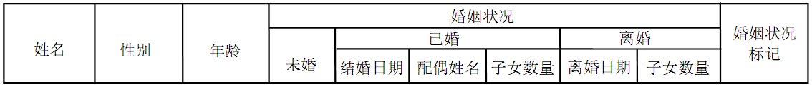
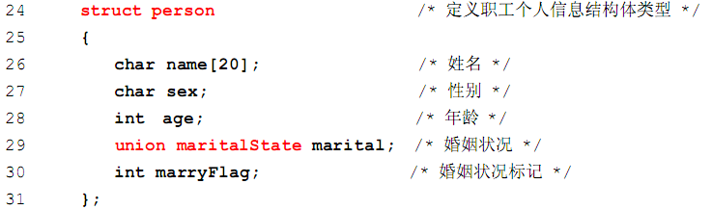
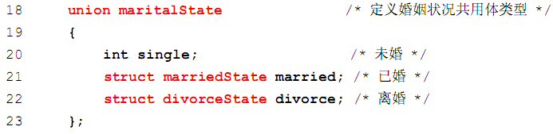
12.6 共用体
<number>/65
Notes:
根据marryFlag的值来决定使用共用体的哪个成员，或者说哪个个成员起作用。

Slide 47
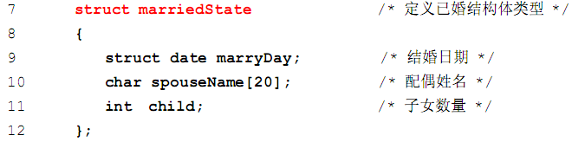
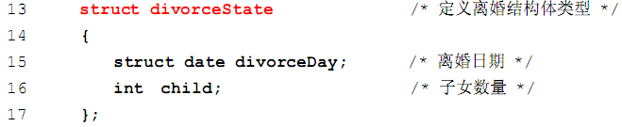
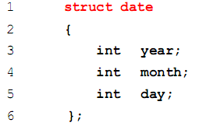
12.6 共用体
<number>/65
Notes:
共用体只能对第一个成员进行初始化。可以后期给所有成员赋值

Slide 48
12.7.1 枚举数据类型
枚举（Enumeration）数据类型
  描述一组有限个数据值组成的整型值的集合
  基本数据类型
enum weeks {SUN, MON, TUE, WED, THU, FRI, SAT};
enum weeks today;
today = TUE;
//值为2 不能写today=2;可以today=(weeks)2;
enum response {no, yes, none};
enum response answer;
answer = no; //值为0
enum response {no = -1, yes = 1, none = 0};
int i=(int)weeks.SUN;//需要强制转换
<number>/65
Notes:
enumeration英[ɪˌnjuːməˈreɪʃn]美[ɪˌnuːməˈreɪʃn]
枚举可以根据Integer、Long、Short或Byte中的任意一种数据类型来创建一种新型变量。这种变量能设置为已经定义的一组之中的一个，有效地防止用户提供无效值。该变量可使代码更加清晰，因为它可以描述特定的值。
在枚举类型中声明的第一个枚举成员它的默值为零。以后的枚举成员值是将前一个枚举成员（按照文本顺序）的值加 1 得到的。
显式赋值允许多个枚举成员有相同的值.没有显式赋值的枚举成员的值，总是前一个枚举成员的值+1.
基础类型不能隐式转换为枚举类型，枚举类型也不能隐式转换为基础类型
int i=Number.a;//错误，要强制类型转换(int)Number.a
n=2 //错误,要强制类型转换(Number)2

Slide 49
12.7.2 动态数据结构——单向链表
下面的结构是什么意思？
  struct temp
  {
  int data;
  struct temp pt;
  };
CB下的错误提示：
  field 'pt' has incomplete type
VC下的错误提示：
  'pt' uses undefined struct 'temp'
结构体声明时不能包含本结构体类型的成员
系统无法预知这样的结构体需要占据多少内存
<number>/65

Slide 50

12.7.2 动态数据结构——单向链表
下面的结构是什么意思？
  struct temp
  {
  int data;
  struct temp pt;
  };
下面的结构是什么意思呢？
  struct temp
  {
  int data;
  struct temp *pt;
  };
这样的结构体类型有什么用呢？
可包含指向本结构体类型的指针变量
<number>/65
Notes:
指针变量就占4个字节(32位系统)

Slide 51
12.7.2 动态数据结构——单向链表
动态数据结构的典型代表——链表（Linked Table）
  特点：用一组任意的存储单元存储线性表数据
  存储单元可以是连续的，也可以是不连续的
数据域：存储节点的数据信息
头指针：访问链表的关键
head
指针域：存储直接后继信息
data = A
node
data = B
空指针NULL表示链表结尾
  struct link
  {
  int data;
  struct link *next;
  };
node
node
data = C
∧
n个节点链接成一个表——线性表的链式存储结构
因只包含一个指针域，故又称线性链表或单向链表
<number>/65
Notes:
数组使用时需要知道元素个数，并分配连续的内存空间
单向链表，只能访问当前节点的后一个节点

Slide 52
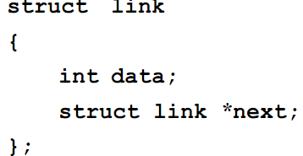

向链表中添加节点
若原链表为空表(head == NULL) ，则将新建节点p置为头节点
(1) head = p
head
新建节点
p
data
next
∧
pr
(2) pr = p
(3) pr->next = NULL
p = (struct link *)malloc(sizeof(struct link));
p->data = nodeData;
<number>/65
Notes:
添加指的是加到表尾
表头Head是结构体指针，并不是节点，只是用它来指向第一个节点，定义时初始化为NULL，代表第一个节点不存在。
Pr是当前处理的已有节点。根据需要指向不同的节点，一般指向插入位置前一个节点，或要删除节点的前一个节点。
P一般指向新创建的节点或要删除的节点

Slide 53
向链表中添加节点
若原链表为非空，则将新建节点p添加到表尾
(1) pr->next = p
head
data
∧
next
pr
新建节点
p
data
next
∧
(2) pr = p
pr
(3) pr->next = NULL
<number>/65
Notes:
前提是创建p

Slide 54
链表的删除操作
若原链表为空表，则退出程序
若待删除节点p是头节点，则将head指向当前节点的下一个节点即可删除当前节点
(1) head = p->next
(2) free(p)
head
待删除节点
data
next
data
next
p
头节点
<number>/65
Notes:
首先将p指向待删除节点

Slide 55
链表的删除操作
若待删除节点不是头节点，则将前一节点的指针域指向当前节点的下一节点
(1) pr->next = p->next
(2) free(p)
data
next
data
next
待删除节点
pr
data
next
p
data
next
中间节点
若已搜索到表尾（p->next == NULL）仍未找到待删除节点，则显示“未找到”
<number>/65
Notes:
首先将p指向待删除节点，这里p=pr->next
要删除的是pr的下一个节点p

Slide 56
链表的插入操作
若原链表为空表，则将新节点p作为头节点，让head指向新节点p
(1) head = p
head
待插入节点
data
∧
p
(2) p->next = NULL
<number>/65

Slide 57
链表的插入操作
若原链表为非空，则按节点值的大小（假设以升序排序）确定插入新节点的位置
若在头节点前插入节点，则将新节点的指针域指向原链表的头节点，且让head指向新节点
(1) p->next = head
head
(2) head = p
data
next
待插入节点
data
next
p
data
next
data
∧
<number>/65

Slide 58
链表的插入操作
若在链表中间插入新节点，则将新节点的指针域指向下一节点且让前一节点的指针域指向新节点
(1) p->next = pr->next
(2) pr->next = p
data
next
pr
data
next
待插入节点
data
next
p
data
next
data
∧
<number>/65
Notes:
顺序错了后面的节点就找不到了

Slide 59
链表的插入操作
若在表尾插入新节点，则末节点指针域指向新节点
data
next
原末节点
data
∧
pr
next
待插入节点
data
next
p
∧
(1) pr->next = p
(2) p->next = NULL
<number>/65

Slide 60
小结
两种新的数据类型
结构体类型的声明，结构体变量、数组、指针的定义
结构体成员的引用
  成员选择运算符(结构体变量)，成员指向运算符(结构体指针)
结构体（struct） | 共用体（union）
关系紧密且逻辑相关的多种不同类型的数据的集合 | 情形互斥但逻辑相关的多种不同类型的数据的集合
可以做函数参数 | 不能做函数参数，不能进行比较操作
各成员占相邻的存储单元，用sizeof来计算占用内存的总字节数 | 同一内存在每一瞬时只能存放其中一种类型的成员
对所有成员初始化 | 只能对第一个成员初始化
<number>/65

Slide 61
小结
如何向函数传递结构体
向函数传递结构体的完整结构 | 向函数传递结构体的首地址
用结构体变量作函数参数 | 用结构体数组/结构体指针作函数参数
复制整个结构体成员的内容，一组数据 | 仅复制结构体的首地址，一个数据
参数传递直观，但开销大，效率低 | 参数传递效率高
函数内对结构内容的修改不影响原结构体 | 可以修改结构体指针所指向的结构体的内容
<number>/65

Slide 62
小结
静态数据结构和动态数据结构的区别
 | 定长数组 | 动态数组 | 动态数据结构 （动态链表）
优点 | 内存连续，可随机访问 | 内存连续，可随机访问
 | 使用直观方便，适用于存储长度固定的数据集合 | 适用于长度在程序运行时才能确切知道的数据集合 | 适用于长度在程序运行过程中动态变化的集合
缺点 | 属于静态内存分配，程序一旦运行长度不能改变，若想改变，只能修改程序，空间效率差，易越界出错 | 需整体分配和释放内存 | 内存不连续，不可随机访问，操作较为复杂
<number>/65
Notes:
链表只能顺序访问

Slide 63

Thank you for
your attention !
Q&A
SuXiaoHong
<number>/65

